Slide 1
Дәріс 7
Тығырықтар. Тығылықтарды болдырмау жағдайлары

Slide 2
Кіріспе
Екі немесе одан да көп процестер бір уақытта сыни бөлімді бір уақытта қол жеткізуге тырысады және олар бір уақытта қол жеткізе алмайды немесе олар сыни бөлімге кіре алмайды, яғни бұл жағдай тығырыққа алып келеді.
Әрбір процесті аяқтау үшін бірнеше ресурстар қажет.
Процедура ресурсқа сұраныс жасайды. Ресурс қолжетімді болса, ОЖ оны береді; әйтпесе процесс күтеді.
Процесс аяқталғаннан кейін ол босатылады.
Notes:
When more than one processes try to access the same code segment that segment is known as the critical section. The critical section contains shared variables or resources that need to be synchronized to maintain the consistency of data variables.
In simple terms, a critical section is a group of instructions/statements or regions of code that need to be executed atomically (read this post for atomicity), such as accessing a resource (file, input or output port, global data, etc..) In concurrent programming, if one thread tries to change the value of shared data at the same time as another thread tries to read the value (i.e., data race across threads), the result is unpredictable. The access to such shared variables (shared memory, shared files, shared port, etc.) is to be synchronized.

Slide 3
Тығырықтан шығу сипаттамалары
Тығырықтар келесі сипаттамаларға ие:
Өзара алып тастау
Ұстау және күту
Алдын алу жоқ
Айналмалы күту

Slide 4
Тығырықтың алдын алу
Тығырықтың алдын алу амалдық жүйелерде екі немесе одан да көп процесстердің әрқайсысы ресурсты босатуын күтетіндіктен жұмысын жалғастыра алмайтын жағдайлар болып табылатын тығырықтан қорғау үшін қолданылатын әдіс болып табылады. Ол тығырықтан шығу үшін қажетті шарттардың кем дегенде біреуі орындалмайтындай жүйені әзірлеуді қамтиды. Бұл әдетте ресурстарды мұқият бөлуді және бақылауды, сондай-ақ тығырықтан құтылу үшін белгілі ережелер мен хаттамаларды қажет етеді..

Slide 5
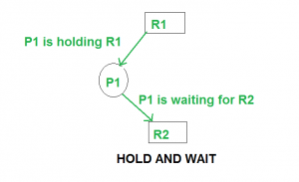
Тығырықтың алдын алу
Бір-бірінен бас тартуды жою. Бірін-бірі жоққа шығаруды қанағаттандырмау мүмкін емес себебі кейбір ресурстар, мысалы, таспа дискісі мен принтер, ортақ пайдаланылмайды.
Күту және күтуді жою: Орындау басталғанға дейін процеске барлық қажетті ресурстарды бөлу керек, осылайша ұстап тұру және күту шарты жойылады, бірақ бұл құрылғының төмен пайдаланылуына әкеледі. Мысалы, егер процесс принтерді кейінірек қажет етсе және біз принтерді оның орындалу басталғанға дейін бөлген болсақ, принтер оның орындалуын аяқтағанға дейін блокталған күйде қалады. Процесс ресурстардың ағымдағы жинағын шығарғаннан кейін ресурстарға жаңа сұрау жасайды. Бұл шешім аштыққа әкелуі мүмкін.
Notes:
We can prevent a Deadlock by eliminating any of the above four conditions.

Slide 6
Алдын алу мүмкіндігінің ығыстыруын жою: Басқа жоғары басым процестер ресурстарды қажет ететін процестен ресурстарды ығыстырмау.
Айналмалы күтуді жою : Әрбір ресурсқа сандық нөмір тағайындалады. Процесс нөмірлеу ретін көбейту/азайту үшін ресурстарды сұрай алады. Мысалы, егер P1 процесіне R5 ресурстары бөлінсе, енді келесі жолы P1 R4, R3 R5-тен аз сұраса, мұндай сұрау қабылданбайды, тек R5-тен жоғары ресурстарға сұраныс беріледі.
Анықтау және қалпына келтіру: тығырықтан шығудың тағы бір тәсілі олар пайда болған кезде оларды анықтау және қалпына келтіру болып табылады. Бұл тығырыққа тірелген бір немесе бірнеше процестерді жоюды немесе олардағы кейбір ресурстарды босатуды қамтуы мүмкін.

Slide 7
Тығырықты болдырмау
Тығырықтың алдын алу саясаты ресурстарды сұрауға рұқсат береді, егер ол сұрау салу дереу де, болашақта да тығырыққа тірелмейтінін анықтай алса. Ядрода процестердің болашақ мінез-құлқы туралы егжей-тегжейлі білім жоқ, сондықтан ол өзара блоктауды дәл болжай алмайды. Осы жағдайларда тығырыққа тірелудің алдын алуды жеңілдету үшін ол келесі консервативті тәсілді қолданады: әр процесс әр сыныптың ресурстарының максималды санын талап етуі мүмкін деп жариялайды. Ядро процеске осы ресурстар бірліктерін кезең-кезеңімен сұрауға мүмкіндік береді, яғни ол жариялаған максималды мөлшерге байланысты бір уақытта бірнеше ресурстар бірлігі және болашақ бұғаттау мүмкіндігін тексеру үшін ең нашар жағдайды талдау әдісін қолданады. Сұрау тек бұғаттау мүмкіндігі болмаған жағдайда ғана қанағаттандырылады; әйтпесе, ол берілгенге дейін күтуде қалады.

Slide 8
Тығырықтан аулақ болу-бұл операциялық жүйелерде тығырықтан шығу үшін қолданылатын тағы бір әдіс. Тығырыққа тірелу мүмкіндігін болдырмауға бағытталған тығырықтан сақтанудан айырмашылығы, тығырықтан аулақ болу тығырыққа тірелуі мүмкін жағдайларды динамикалық түрде анықтауға және болдырмауға бағытталған. Бұл сұранысты қанағаттандыру тығырыққа тірелетінін анықтау үшін ресурстарды бөлу күйін және процестер арқылы жасалған ресурстарға сұраныстарды талдауды қамтиды. Егер ықтимал тығырыққа тірелу анықталса, жүйе ресурстарға сұраныстарды іріктеп беру немесе қабылдамау арқылы оны болдырмау туралы шешім қабылдай алады.

Slide 9
Операциялық жүйелердегі тығырықты анықтау алгоритмі дегеніміз не?
Тығырықты анықтау алгоритмі-операциялық жүйе жүйедегі тығырықтарды анықтау үшін қолданатын әдіс. Бұл алгоритм қандай да бір тығырыққа тірелгенін анықтау үшін процестер мен ресурстардың күйін тексереді және тығырықтан шығу үшін тиісті әрекеттерді жасайды.

Slide 10
Алгоритмде бірнеше есе әртүрлі деректер құрылымдары қолданылады:
Қол жетімділік-ұзындық векторы м әр типтегі ресурстардың санын көрсетеді.
Бөлу-n*m матрицасы қазіргі уақытта процеске бөлінген әрбір түрдегі ресурстардың санын анықтайды. Баған ресурсты, ал жолдар процесті білдіреді.
Сұраныс-n*m матрицасы әр процестің ағымдағы сұранысын көрсетеді. Егер сұрау[i] [j] k-ге тең болса, Онда Процесс Pi сұрайды к ресурс түрінің көбірек Rj даналарына сұраныс жасайды.

Slide 11
Операциялық жүйеде тығырықтарды анықтаудың бірнеше алгоритмдері бар, соның ішінде :
Күту Графигі: жүйенің процестері мен ресурстарының графикалық көрінісі. Егер процесс сол ресурсты күтіп тұрса, бағытталған жиек процестен ресурсқа жасалады. Графиктегі цикл тығырыққа тірелгенін көрсетеді.
Банкир Алгоритмі: жүйенің әрқашан қауіпсіз күйде болуын қамтамасыз ететін ресурстарды бөлу алгоритмі, мұнда тығырыққа тірелу мүмкін емес.
Ресурстарды Бөлу Графигі: процестер мен ресурстардың графикалық көрінісі, мұнда процестен ресурсқа бағытталған жиек процестің қазіргі уақытта сол ресурсты ұстап тұрғанын білдіреді. Тығырықтарды графиктен циклдарды іздеу арқылы анықтауға болады.
Жүйені Модельдеу арқылы анықтау: жүйенің математикалық моделі құрылады және тығырыққа тірелуді модельден ешқандай процестің алға жылжуын жалғастыра алмайтын күйді табу арқылы анықтауға болады.
Уақыт белгісі: Әрбір процеске уақыт белгісі тағайындалады және жүйе кез келген процестің төменгі уақыт белгісі бар процесте сақталатын ресурсты күтіп тұрғанын тексереді.

Slide 12
Енді Банкирлер алгоритмі Қауіпсіздік Алгоритмін / Тығырықтан Шығуды Анықтау Алгоритмін қамтиды.Жүйенің қауіпсіз күйде екенін анықтау алгоритмін келесідей сипаттауға болады :
Алгоритм қадамдары:
Let Work and Finish be vectors of length m and n respectively. Initialize Work= Available. For i=0, 1, …., n-1, if Request_{i} = 0, then Finish[i] = true; otherwise, Finish[i]= false.
Find an index i such that both
a) Finish[i] == false
b) Request_{i} <= Work
If no such i exists go to step 4.
Work= Work+ Allocation_{i}
Finish[i]= true
Go to Step 2.
If Finish[i]== false for some i, 0<=i<n, then the system is in a deadlocked state. Moreover, if Finish[i]==false the process P_{i} is deadlocked.

Slide 13
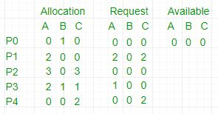
In this, Work = [0, 0, 0] &
Finish = [false, false, false, false, false]
i=0 is selected as both Finish[0] = false and [0, 0, 0]<=[0, 0, 0].
Work =[0, 0, 0]+[0, 1, 0] =>[0, 1, 0] &
Finish = [true, false, false, false, false].
i=2 is selected as both Finish[2] = false and [0, 0, 0]<=[0, 1, 0].
Work =[0, 1, 0]+[3, 0, 3] =>[3, 1, 3] &
Finish = [true, false, true, false, false].
i=1 is selected as both Finish[1] = false and [2, 0, 2]<=[3, 1, 3].
Work =[3, 1, 3]+[2, 0, 0] =>[5, 1, 3] &
Finish = [true, true, true, false, false].
i=3 is selected as both Finish[3] = false and [1, 0, 0]<=[5, 1, 3].
Work =[5, 1, 3]+[2, 1, 1] =>[7, 2, 4] &
Finish = [true, true, true, true, false].
i=4 is selected as both Finish[4] = false and [0, 0, 2]<=[7, 2, 4].
Work =[7, 2, 4]+[0, 0, 2] =>[7, 2, 6] &
Finish = [true, true, true, true, true].
Since Finish is a vector of all true it means there is no deadlock in this example.

Slide 14
Ресурстарды бөлу графигі
Ресурстарды бөлу графигі (RAG) жүйенің ағымдағы күйін график ретінде визуализациялау үшін пайдаланылады. Графикке барлық процестер, оларға тағайындалған ресурстар, сондай-ақ әрбір процесс сұрайтын ресурстар кіреді. Кейде, егер процестер аз болса, Банкир алгоритмінде қолданатын кестелерге емес, графикке қарап, жүйеде тығырыққа тірелуді тез анықтай аламыз. Тығырықтан аулақ болуды Банкир Алгоритмі арқылы да жасауға болады.

Slide 15
Banker’s Algorithm
Банкирлердің Алгоритмі ресурстарды бөлу және тығырыққа тірелуден сақтану алгоритмі болып табылады, ол процестер арқылы жасалған барлық сұраныстарды ресурстарға тексереді, ол қауіпсіз күйді тексереді және сұрау жүйесі берілгеннен кейін қауіпсіз күйде қалады.ол сұранысқа рұқсат береді, ал егер қауіпсіз күй болмаса, ол процесс арқылы жасалған сұранысқа рұқсат бермейді.
Банкир Алгоритміне енгізулер
Әрбір процесс бойынша ресурстардың максималды қажеттілігі.
Қазіргі уақытта әр процесс бойынша бөлінген ресурстар.
Жүйедегі ең көп тегін қолжетімді ресурстар.

Slide 16
Сұраныс тек төменде көрсетілген жағдайда ғана қабылданады
Егер процесс жасаған сұрау сол процесс үшін қажетті максимумға тең болса.
Егер процесс арқылы жасалған сұрау жүйедегі еркін қолжетімді ресурсқа тең емес болса.
Күту уақыты: белгісіз күтуден туындаған тығырыққа тірелмеу үшін процестің ресурсты күту уақытын шектеу үшін күту уақыты механизмін пайдалануға болады. Егер көмек күту мерзімі ішінде қол жетімді болмаса, процесті ағымдағы ресурстарды босатуға және кейінірек қайталап көруге мәжбүрлеуге болады.

Slide 17
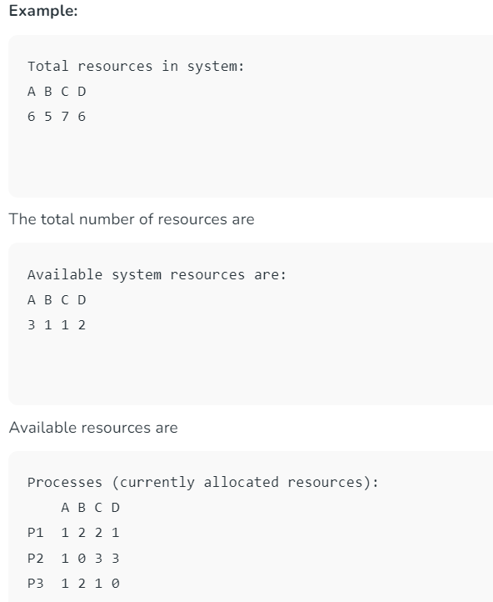

Slide 18
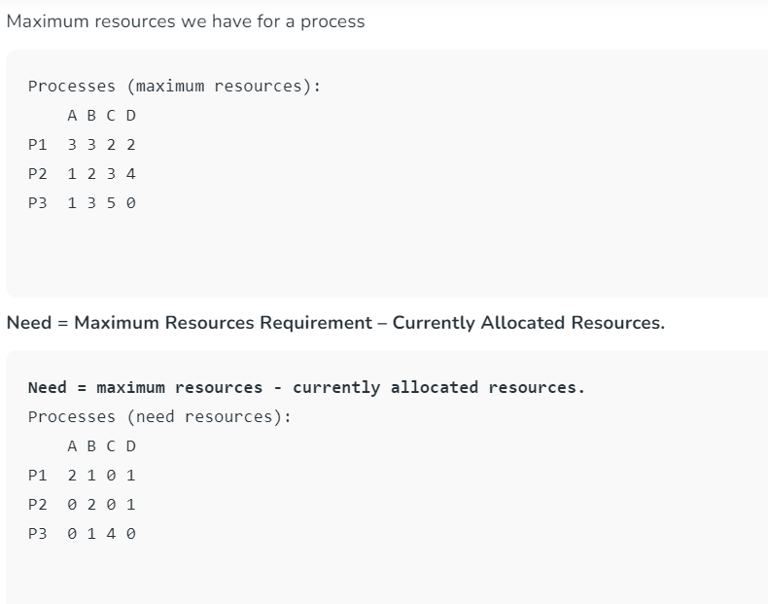

Slide 19
Егер жүйе тығырыққа тірелудің алдын алу алгоритмін де, тығырыққа тірелудің болдырмау алгоритмін де қолданбаса, онда тығырыққа тірелу жағдайы туындауы мүмкін.
Бұл жағдайда-Тығырыққа тірелгенін анықтау үшін жүйенің күйін тексеру үшін алгоритмді қолданыңыз.
Тығырықтан шығу үшін алгоритмді қолданыңыз.

Slide 20
Операциялық Жүйелердегі Тығырықты Анықтау Алгоритмдерінің артықшылықтары:
Жүйенің тұрақтылығын жақсарту: Тығырықтар операциялық жүйелерде үлкен алаңдаушылық туғызады, ал тығырықтарды анықтау және шешу жүйенің тұрақтылығын жақсартуға көмектеседі.
Ресурстарды тиімді пайдалану: тығырыққа тірелгендерді анықтау және ресурстарды босату арқылы операциялық жүйе ресурстардың тиімді пайдаланылуын және жүйенің пайдаланушылардың сұраныстарына жауап беруін қамтамасыз ете алады.
Оңай іске асыру: Күту Графигі сияқты кейбір тығырыққа тірелуді анықтау алгоритмдерін орындау салыстырмалы түрде қарапайым және ресурстарды бөлу және синхрондау талаптары әртүрлі операциялық жүйелер мен жүйелердің кең ауқымында пайдаланылуы мүмкін.

Slide 21
Операциялық Жүйелердегі Тығырықты Анықтау Алгоритмдерінің кемшіліктері:
Өнімділіктің Үстеме Шығындары: Тығырықтан шығуды анықтау алгоритмдері өнімділік тұрғысынан айтарлықтай үстеме шығындарды енгізуі мүмкін, өйткені жүйе тығырықтан шығуды үнемі тексеріп, тиісті шараларды қабылдауы керек.
Күрделілігі: Ресурстарды Бөлу Графигі немесе Уақытты белгілеу Сияқты кейбір тығырыққа тірелуді анықтау алгоритмдерін енгізу күрделірек және жүйені және оның әрекетін тереңірек түсінуді талап етеді.
Жалған Позитивтер мен Негативтер: Тығырықты анықтау алгоритмдері жетілдірілмеген және жалған позитивтер немесе негативтер тудыруы мүмкін, бұл олар болмаған кезде тығырықтардың болуын немесе бар тығырықтарды анықтай алмауын көрсетеді.Тұтастай алғанда, тығырыққа тірелуді анықтау алгоритмін таңдау жүйенің нақты талаптарына, өнімділік, күрделілік пен дәлдік арасындағы компаға және жүйенің тәуекелге төзімділігіне байланысты. Операциялық жүйе тығырықтардың тиімді және тиімді анықталуын және шешілуін қамтамасыз ету үшін осы факторларды теңестіруі керек.

Slide 22
Операциялық жүйелер Банкирдің алгоритмін немесе ресурстарды бөлу графигін қолдану арқылы тығырыққа тірелудің алдын алу үшін тығырықтан аулақ болуды қолданады. Тығырықтан аулақ болу операциялық жүйеге процестің орындалуын аяқтау үшін қажетті ресурстар туралы хабарлау арқылы жұмыс істейді, содан кейін операциялық жүйе талаптардың орындалуы немесе орындалмауын анықтайды.
Егер процеске қажетті барлық ресурстар қазіргі уақытта қолда бар ресурстарға қанағаттанса, жүйе қауіпсіз күйде болады деп айтылады. Егер Процестің барлық ресурстық талаптарын қолда бар ресурстар қандай да бір жолмен қанағаттандыра алмаса, жүйе қауіпті жағдайда деп айтылады.

Slide 23
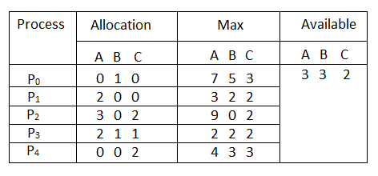
Р0-Дан Р4-ке дейінгі бес процесі және А, В, С типті үш ресурсы бар жүйені ескере отырып, А Типті Ресурста 10 данасы, В типінде 5 данасы және с типінде 7 данасы бар. Уақыт өте келе делік т0 жүйенің келесі суреті алынды:

Slide 24
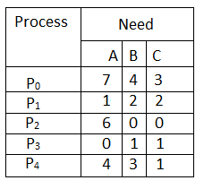
Q.1: Қажеттілік матрицасының мазмұны қандай болады?
Need [i, j] = Max [i, j] – Allocation [i, j]
Сонымен, қажеттілік матрицасы:

Slide 25
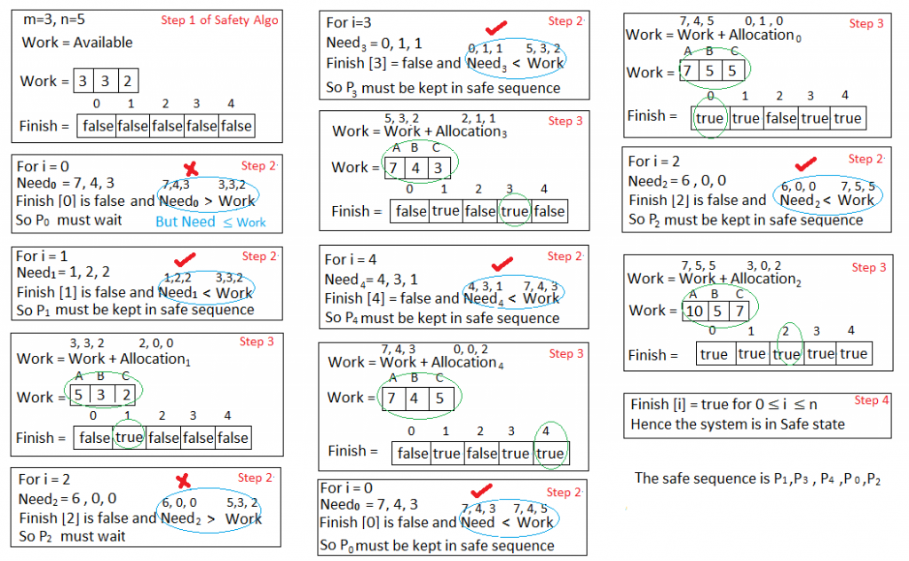
Жүйе қауіпсіз күйде ме? Егер Иә болса, онда қауіпсіз реттілік қандай? Берілген жүйеде Қауіпсіздік алгоритмін қолдану

Slide 26
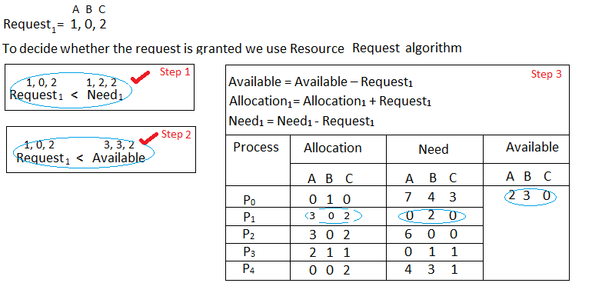
Егер P1 процесі а типті ресурстардың бір қосымша данасын және с типті ресурстардың екі данасын сұраса не болады?

Slide 27
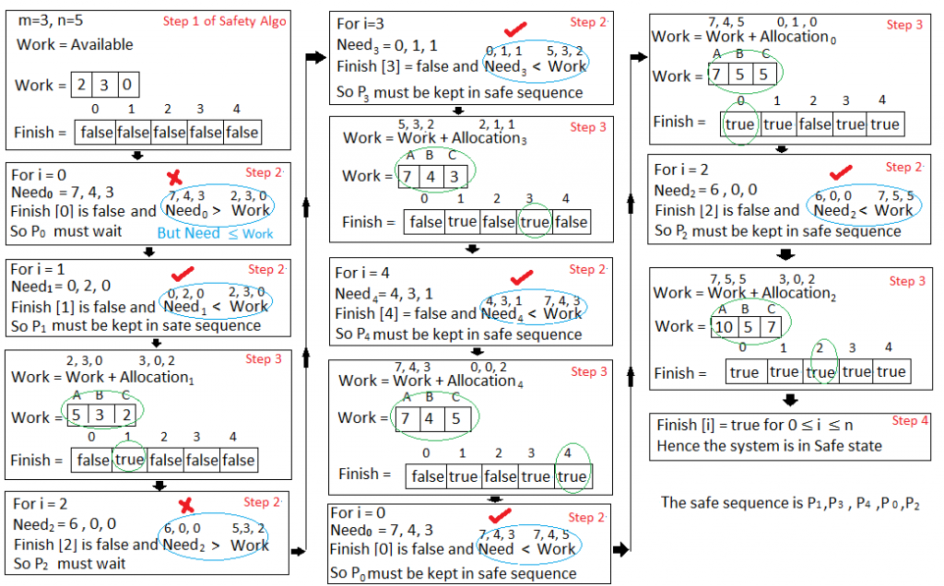
Біз бұл жаңа жүйе күйінің қауіпсіз екенін анықтауымыз керек. Ол үшін біз жоғарыда аталған деректер құрылымында Қауіпсіздік алгоритмін қайтадан орындаймыз.

